Slide 1
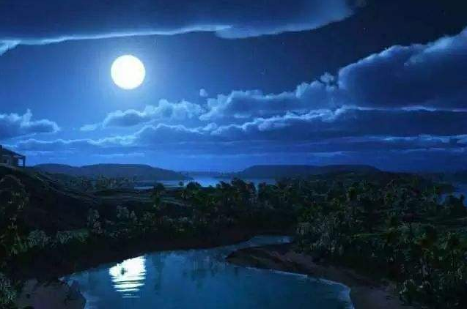

小时不识月，呼作白玉盘。又疑瑶台镜，飞在青云端。
多么美的月夜呀！同学们，你和妈妈一起在月光下散过步吗？月光下是一幅怎样的场景呢？让我们带着心中的疑惑，一起走进课文看看吧！

Slide 2
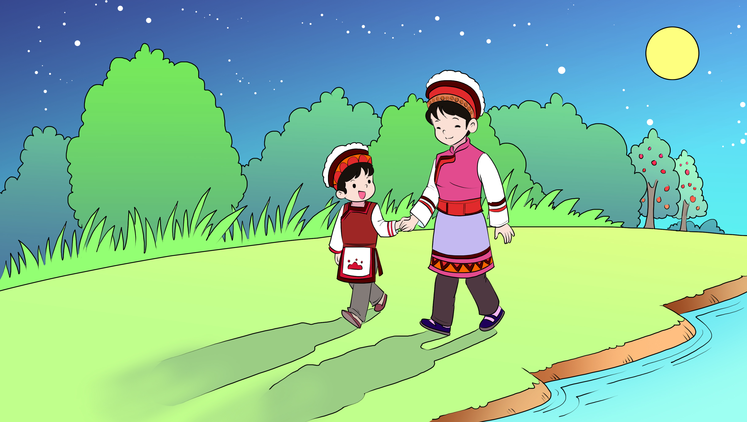

语文 四年级 上册
2 走月亮
第一课时
第二课时

Slide 3
第一课时
走月亮：
我国南方地区的习俗，人们常在有月亮的晚上，到户外月光下游玩、散步、嬉戏。

Slide 4



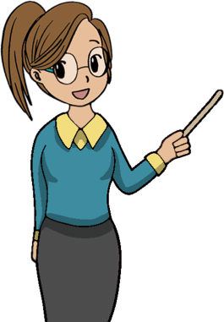
朗读课文 扫清障碍
认真朗读课文，读准容易读错的字音，注意停顿。

Slide 5
下面这些容易读错的字音，你能读正确吗？
学认字
é luǎn
sú
yuè
suì
huì
鹅卵石
风俗
跃出
稻穗
惠
dù
gěng
shuò
镀亮
田埂
闪闪烁烁
识记：更+土=埂

Slide 6

学写字
会认字我们都解决了,下面，我们一起来学习会写字吧！
luǎn
卵
左边不要少写长撇。

Slide 7
tián
填
左右结构：
“真”中间有三横。
pú
“甫”不能忘记点。
葡

Slide 8
táo
萄
“缶” 的第四笔不要出头。
dào
稻
右下“臼”中的两个小横不能连在一起。

Slide 9
再来一起看看下面的两个字，你发现了什么？
淘
萄
注意部首

Slide 10
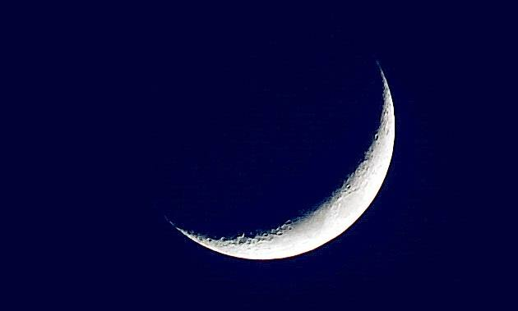

识字游戏
风俗
葡萄
鹅卵石
牵手
庄稼
跃出

Slide 11

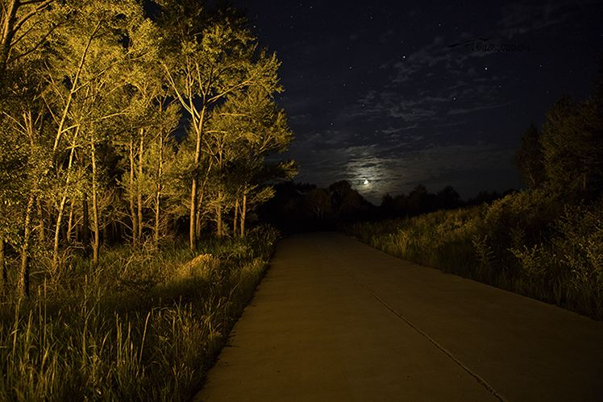
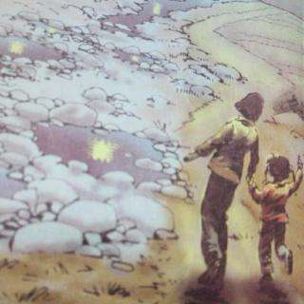
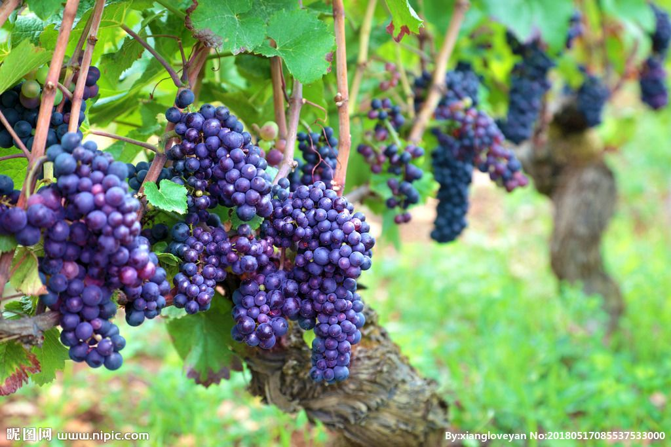
整体感知
请同学们默读课文，找出“我”和阿妈走月亮经过的地方。
小路上
溪边
村道、田埂

Slide 12
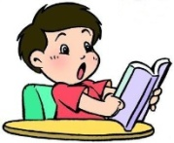
朗读指导
那么，月下漫步是一种怎样的感受？一起来说说吧！
愉悦、自由、静谧、浪漫、惊喜、甜蜜、期待……
让我们带着这种感受自由朗读课文吧！

Slide 13
小组合作讨论：
“我”和阿妈走月亮时看到了什么？

Slide 14
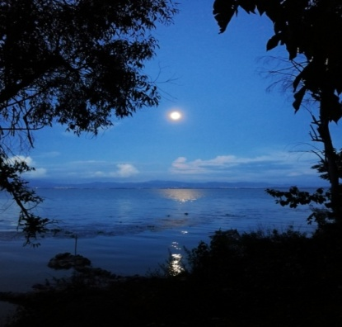
秋天的夜晚，月亮升起来了，从洱海那边升起来了。
月盘是那样明亮，月光是那样柔和，照亮了高高的点苍山，照亮了村头的大青树，也照亮了，照亮了村间的大道和小路……
地点
看到的
“我”和阿妈走月亮时看见了月亮从洱海边缓缓升起，照亮了点苍山、村头、大青树等。这是月亮升起的画面。
月亮升起图

Slide 15
请同学们根据第一幅画面的概括方法来概括一下其他画面吧！
方法提示：先找到“我”和阿妈看到了什么，再想想这些景物出现在哪个地点，最后试着用四个字概括看到的画面。

Slide 16
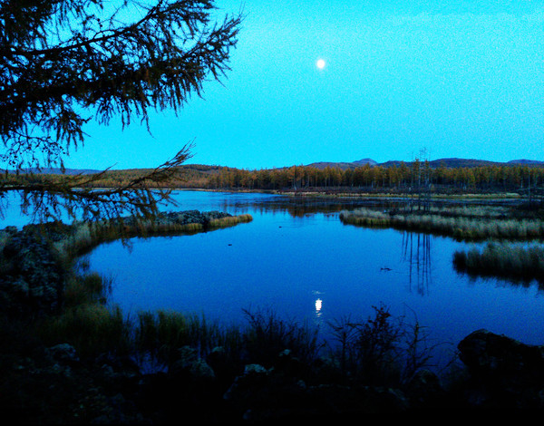
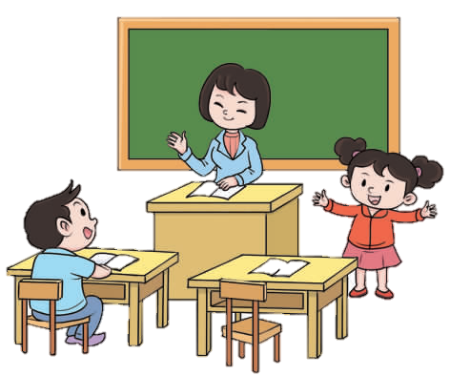
溪水
“我”和阿妈看到（ ）、（ ）、（ ）、（ ）等景物，这些都是（ ）的景物，可以用“（ ）”来概括。
山草
野花
鹅卵石
溪岸边
月下溪岸
月下溪岸图

Slide 17

村道
“我”和阿妈看到（ ）、（ ）、听到秋虫唱着，（ ）、闻到水果的甜香，这些都是（ ）的景物，可以用“（ ）”来概括。
稻田
沟水汩汩
田野
月下田野
月下田野图

Slide 18

天上
“我”和阿妈看到（ ）有（ ）、还有闪闪烁烁的（ ），可以用“（ ）”来概括。
一轮圆月
小星星
月亮牵星
月亮牵星图

Slide 19



课堂演练
一、猜一猜再连线。
卵
牵
鹅

Slide 20
二、判断对错。
1.“鹅卵石”的 “卵”读“luǎn” ，
不读“luán” 。 （ ）
2.“田埂”的“埂 ”读“gèng” ，不
读“gěng”。 （ ）
√
×

Slide 21
三、连一连。
明亮的
花瓣
柔和的
小星星
闪闪的
月光
新鲜的
月盘

Slide 22
四、根据课文内容给下面的图画按走月亮的顺序选序号。
1
（ ）
（ ）
（ ）
3
2
字词听写

Slide 23
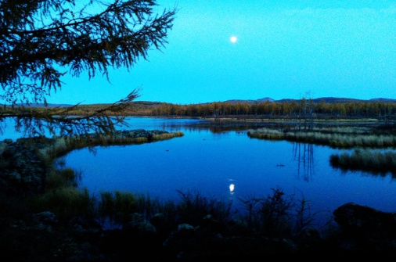



第二课时
一起来回顾：“我”和阿妈走月亮看到了哪些场景图？
月下溪岸
月亮升起
月下田野
月亮牵星

Slide 24


秋天的夜晚，月亮升起来了，从洱海那边升起来了。
月盘是那样明亮，月光是那样柔和，照亮了高高的点苍山，照亮了村头的大青树，也照亮了，照亮了村间的大道和小路……
朗读指导
再次朗读一至三自然段，注意语调舒缓，读出甜蜜、温馨和浪漫的感觉。

Slide 25

互动课堂
上面讲的四幅画面，你最喜欢哪一幅？我们一起来讨论交流吧！

Slide 26

月亮升起图
时间
秋天的夜晚，月亮升起来了，从洱海那边升起来了。
地点

Slide 27
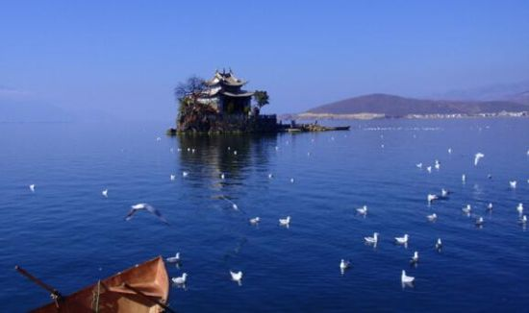
洱海
据说因形状像一个耳朵而取名为“洱海”。洱海，虽然称之为海，但其实是一个湖泊，相传是因为云南深居内陆，白族人民为表示对海的向往，所以称之为“洱海”。

Slide 28

写出了月光的特点
月盘是那样明亮，月光是那样柔和，
照亮了高高的点苍山，照亮了村头的大青树，也照亮了，照亮了村间的大道和小路……
按照由远及近、从上到下的顺序，写出了万物被月光照亮后的美丽景象。
排比

Slide 29
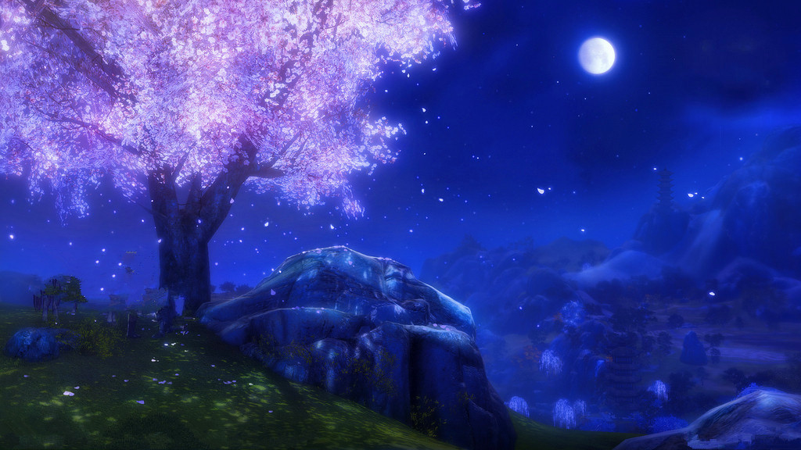
读这句话，
我仿佛看到了 _________________________________________________________________________，
秋夜里，月亮从洱海那边升起来了。
月光如洗，月光照亮了高高的点苍山……

Slide 30
想一想 说一说
月儿还会照亮哪些地方？
月光是那样柔和，照亮了高高的点苍山，照亮了村头的大青树，照亮了村间的大道和小路，也照亮了 ，还照亮了
。
飘香的果园
可爱的草塘

Slide 31
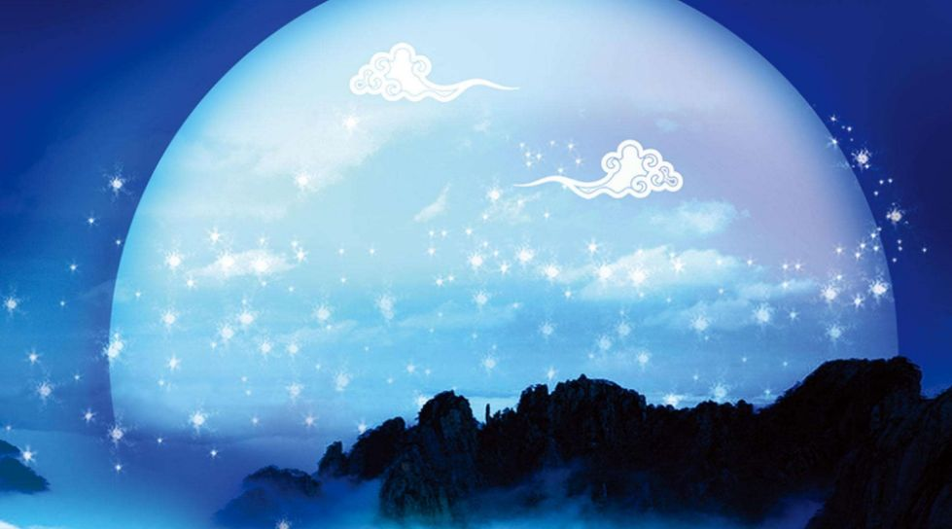

朗读指导
边读边想象月亮渐渐从洱海升起来，月光如洗的样子。在语气和语调中浮现画面。

Slide 32
你发现了吗？月下溪岸图中包含了几个美丽的小场景呢！请同学们先自读课文第四自然段，然后交流在脑海中浮现出的场景，给每一个场景起个名字吧！
月下溪岸图

Slide 33
溪水流香
我仿佛看到了溪水，闻到了山草和鲜花的香味儿，从而感受到溪水、花草的香、月光相互交融的和谐画面。
细细的溪水，流着山草和野花的香味，流着月光。
朗读指导
从“流”字想象溪水一路欢歌，一路芬芳的画面，用轻柔的语气读出宁静、愉悦的感受。

Slide 34
水塘抱月
我仿佛看到了卵石间布满了一个个清澈、可爱的小水塘，小水塘里倒映着一个个明亮、皎洁的月亮。
哟，卵石间有多少可爱的小水塘啊，每个小水塘，都抱着一个月亮！
朗读指导
从“抱”字想象天上圆月和小水塘的月亮遥相呼应的神奇画面，读出惊喜、陶醉的感受。

Slide 35
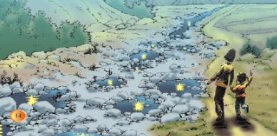
想一想，为什么说“抱着”呢？
是因为许多鹅卵石中间，有一些水，是个圆圆的小水塘，水面上映着月亮倒影，就像环抱着月亮一样。

Slide 36

仿写拟人句
每个小水塘，都抱着一个月亮！
每一个小山丘，都托起一个太阳。

Slide 37
洗衣做船
哦，阿妈，白天你在溪里洗衣裳，而我，用树叶做小船，运载许多新鲜的花瓣……
心中所想
我仿佛看到了一幅美丽的景色，温馨的亲子画面，又感悟到浓浓的亲情。

Slide 38
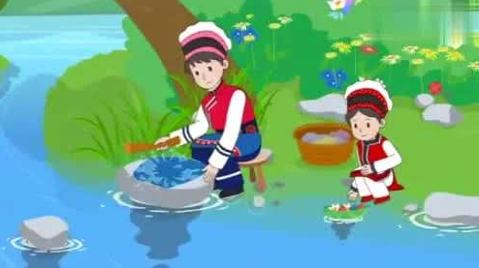
朗读指导
在朗读这句话的时候，要用甜美、幸福、欢快的语气来读。 要读出母女间浓浓的亲情。

Slide 39
这两个自然段我们学完了，那你知道如何背诵第四自然段吗？
(课后第一题)

Slide 40
背诵指导
(课后第一题)
边想象画面边填空，相信你一定能很快背诵这段话！
细细的( )，流着山草和野花的香味，流着月光。灰白色的( ) 布满河床。哟，卵石间有多少可爱的( )啊，每个小水塘都抱着一个( )！哦，阿妈，白天你在溪里( )，而我，用树叶( )，( )许多新鲜的花瓣……
溪水
鹅卵石
小水塘
月亮
洗衣裳
做小船
运载

Slide 41
月下田野图
听到
秋虫唱着，夜鸟拍打着翅膀，鱼儿跃出水面，泼剌一声里银光一闪……从果园那边飘来果子的甜香，是雪梨，是火把梨，还是紫葡萄？都有。在坡头那片月光下的果园里，这些好吃的果子挂满枝头。沟水汩汩，很满意地响着。
闻到

Slide 42
看到
收了油菜，栽上水稻。看，稻谷就要成熟了，稻穗低垂着头，稻田像一块月光镀亮的银毯。
拟人
稻田
比作
银毯
运用比喻，生动形象地写出了月光下稻田的样子。
我和阿妈走在田埂上，闻着果子的甜香，看到一幅丰收的景象！

Slide 43
仿写一个比喻句。
稻田像一块月光镀亮的银毯。
像 。
枫叶
一只小小的手掌

Slide 44

朗读指导
学完这一部分后，我们一起来读一读：要读出自由、奔放的感情，把丰收的喜悦读出来。
（课后第一题）

Slide 45
你们在什么时候，在哪些地方见过月亮？和谁在一起？又做什么呢？请你仿照第六自然段的写法写一写。(课后小练笔)
不同角度
看到
听到
闻到
想到

Slide 46
小组合作说一说
(课后第二题)
踩着月光的银辉，我和阿妈走月亮。在这柔和的月光，团团的月影中，我和阿妈都看到了什么？听到了什么？回顾第二、三部分，与你的小伙伴交流并分享。

Slide 47
 | 溪边 | 田埂
视觉（眼）
听觉（耳）
嗅觉（鼻）
感觉（心）
鹅卵石布满河床、小水塘、水塘抱月
修补过的村道、
果子挂满枝头
秋虫唱歌、夜鸟拍翅、鱼儿跳跃、 沟水汩汩
溪水声
山草和野花的香味
果子的香味
“我”和阿妈在溪边的情景
种油菜花、种蚕豆、找兔草、吹蒲公英、栽水稻的事

Slide 48

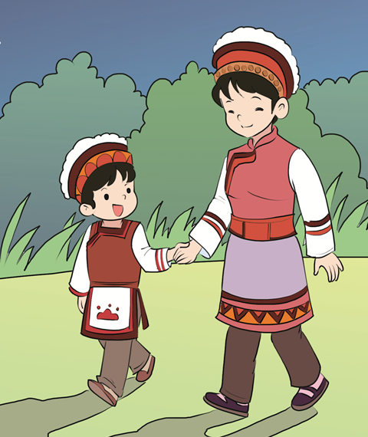
月亮牵星图
天上的月亮
小星星
啊，在我仰起脸看阿妈的时候，我突然看见，美丽的月亮牵着那些闪闪烁烁的小星星，好像也在天上走着，走着……
浓浓的亲情

Slide 49
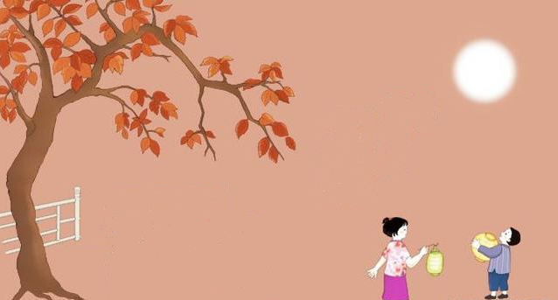
多么奇妙的夜晚啊，我和阿妈走月亮！
风景美、亲情浓、丰收喜……美好的生活，美好的日子。

Slide 50

小练笔
本课共有14个词语，请你选择其中的词语，描述课文中给你留下而深刻印象的画面。
几朵灰色的薄薄的云萦绕在柔和的月光下，奔腾了一天的小溪睡着了。月儿倒映在河面上，晚风一吹，波光粼粼，像一块洁白的玉，又像一条缀满宝石的绸带。灰白色的鹅卵石，布满河床。阿妈那圆圆的脸庞上，挂着慈祥的微笑，静静地看着我……

Slide 51

结构梳理
溪水
水塘可爱
走过溪边
景美
走
月
亮
有爱就有温暖
果园甜香稻穗低垂
走过田埂
有爱就有和谐
情浓
我和阿妈手牵手

Slide 52

主题概括
这是一篇充溢着诗情画意的散文。作者用优美的语言，描写了 在云南洱海的月光下 的场景。表达了我和阿妈之间 和作者 。
阿妈牵着“我”的手
散步
浓浓的亲情
对生活的热爱

Slide 53

拓展延伸
明月几时有？把酒问青天。——苏轼《水调歌头》
海上生明月，天涯共此时。——张九龄《望月怀远》
明月松间照，清泉石上流。——王维《山居秋暝》
露从今夜白，月是故乡明。——杜甫《月夜忆舍弟》

Slide 54
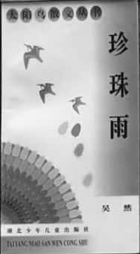

推荐阅读
《珍珠雨》
《歌溪》

Slide 55
课堂演练
一、判断下面句子是不是比喻句。
1.稻谷就要成熟了，稻穗低垂着头。（ ）
2.稻田像一片月光镀亮的银毯。 （ ）
×
√

Slide 56
二、根据课文内容填空。
柔和
1.月盘是那样( )，月光是那样（ ）。
2.阿妈喜欢牵着我，在（ ）月光的小路上走着，走着。
3.阿妈，白天你在溪里洗衣裳，而我，用树叶做小船，（ ）许多新鲜的花瓣。
明亮
洒满
运载

Slide 57
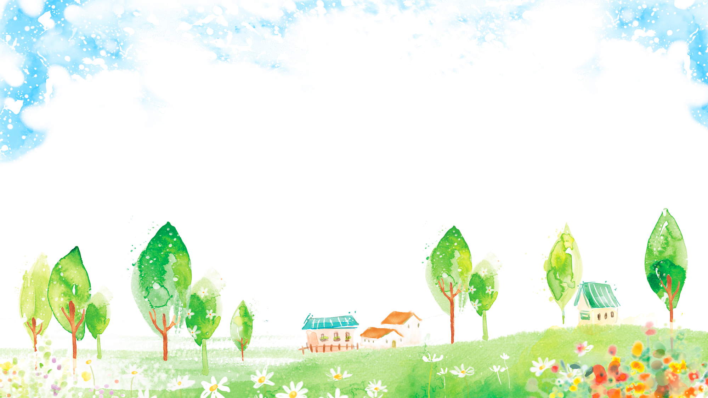


QICAIKETANG
七彩课堂 伴你成长

